Slide 1

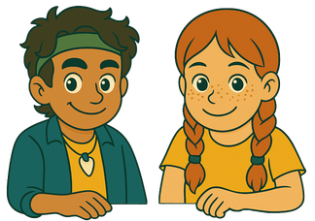

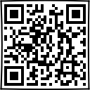

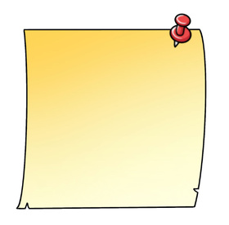







Zu diesem AB gibt es einen Profiauftrag.
QR-Codes scannen
Scan doch einfach diesen QR-Code!
Ich muss ein Referat über einen Planeten halten. Wo finde ich Informationen dazu?
Wie geht denn
das?
Was ist ein QR-Code?
Ein QR-Code ist wie ein
geheimer Wegweiser.
Wenn du ihn mit der Kamera scannst, bringt er dich direkt zu
einer Internetseite oder Aufgabe.
So geht´s
Ein Link ist ein Wegweiser im Internet. Wenn du ihn anklickst, öffnet sich eine Webseite.
  Tippe auf die Kamera-App. Sie öffnet sich.
  Richte dein Tablet auf den QR-Code.
  Warte, bis ein gelb markierter Link erscheint.
  Tippe auf diesen Link. Die gesuchte
Internetseite erscheint.
Jetzt bist du dran
Scanne den QR-Code oben auf der Seite ein.
Lies den Text über den Mars genau durch.
Schreibe die wichtigsten Infos in Stichpunkten auf.
Achte darauf, dass
du immer nur einen QR-Code scannst und die anderen QR-Codes in der Nähe abdeckst, so dass dein Gerät den richtigen Code erkennen kann.
Mars:
Zu diesem AB gibt es einen Profiauftrag.
Tablet-Kompass GS | Modul 2
Kapitel 2.3 | QR-Codes scannen

